Slide 1

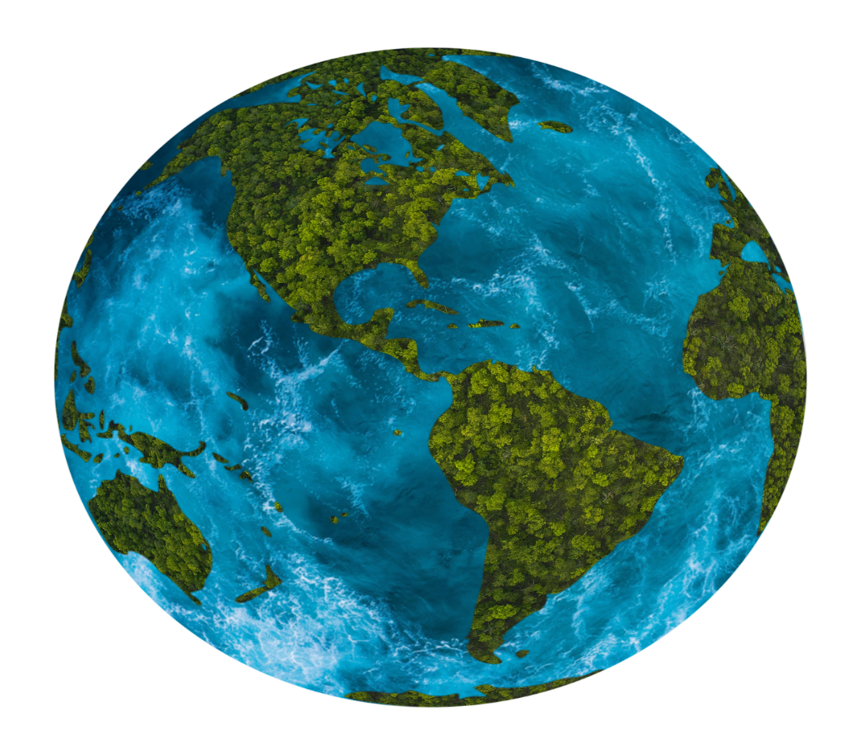
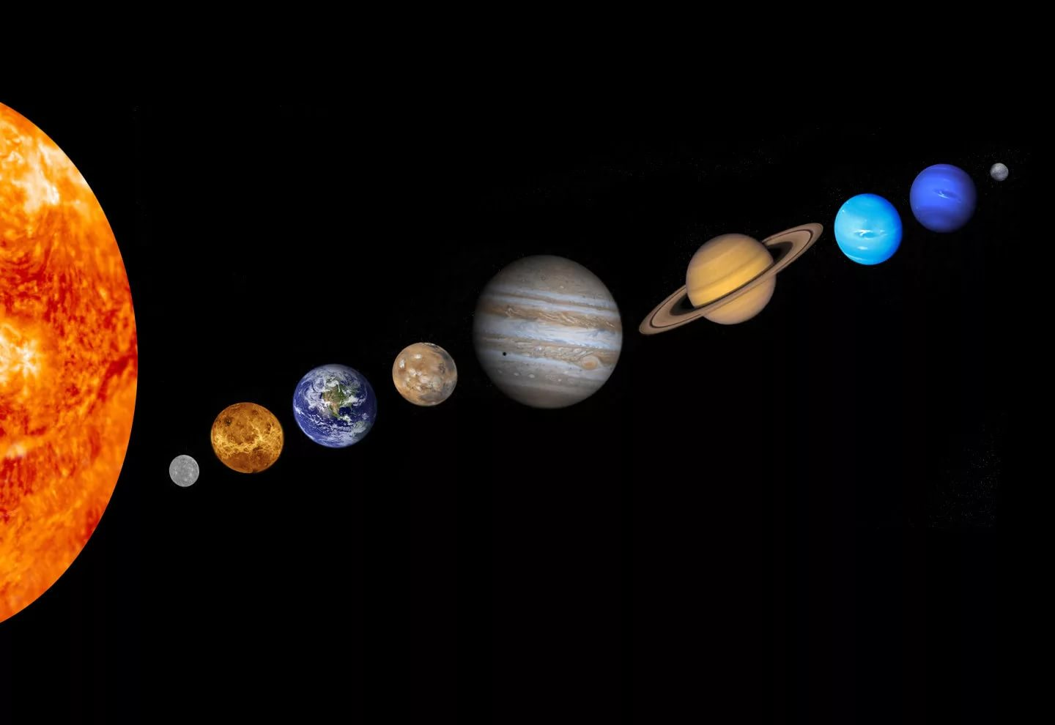
Найдите связь между картинками.

Slide 2
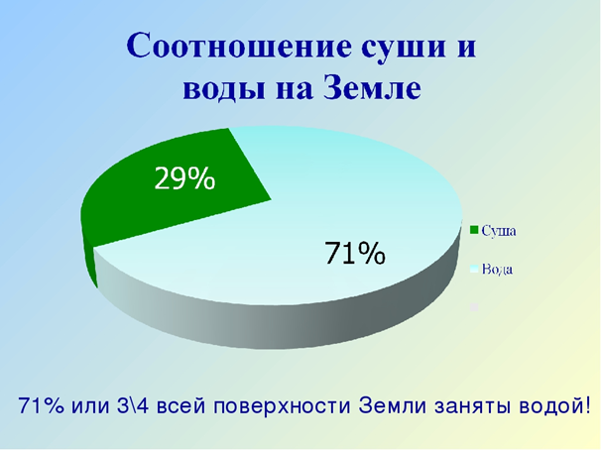
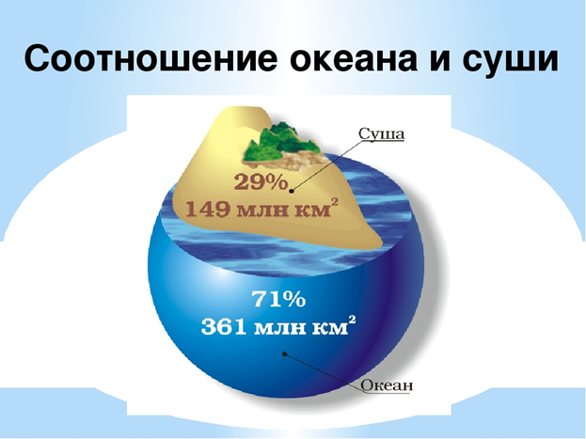


Slide 3

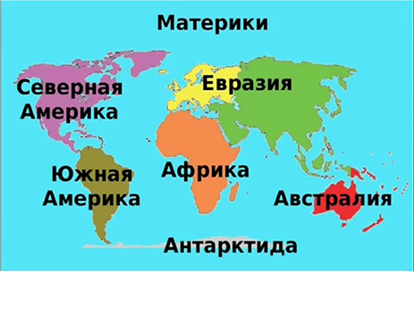
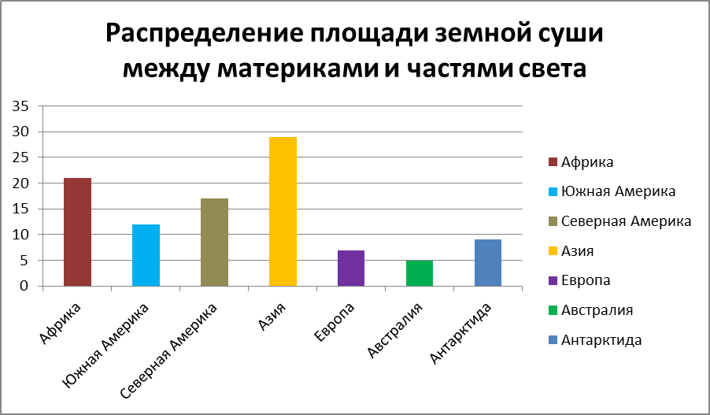
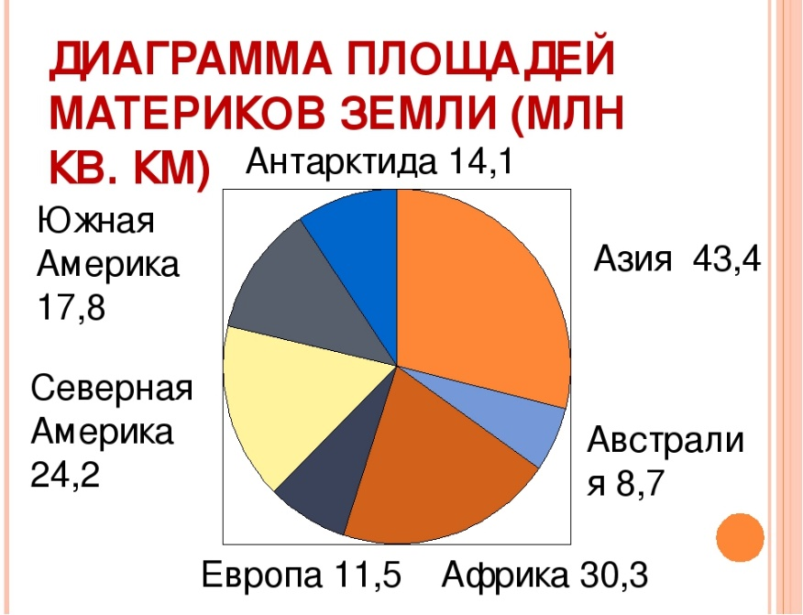

Slide 4

Диаграмма.
Круговые и столбчатые диаграммы

Slide 5
Диаграмма - это графическое изображение, наглядно показывающее соотношение каких-либо величин.

Slide 6
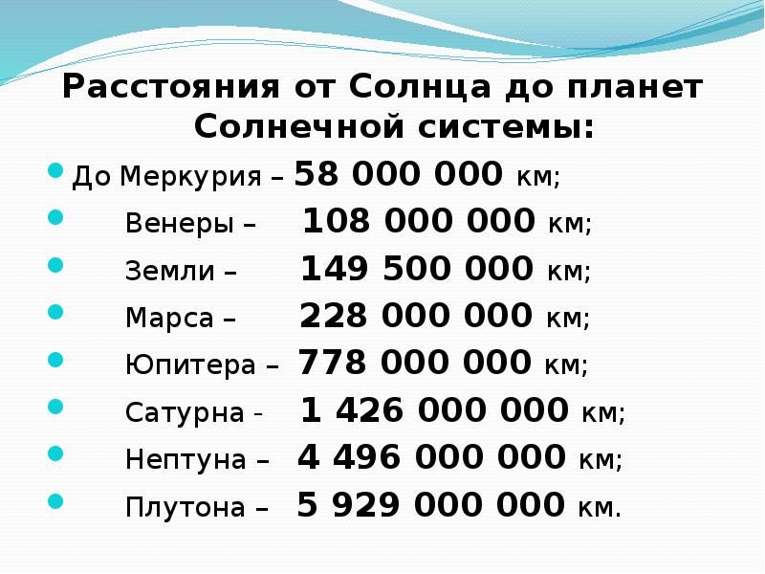

Slide 7


Slide 9
диаграмма
Столбчатая
(гистограмма)
Круговая

Slide 10
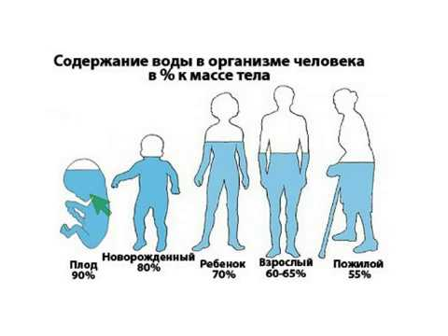
Постройте диаграмму

Slide 12
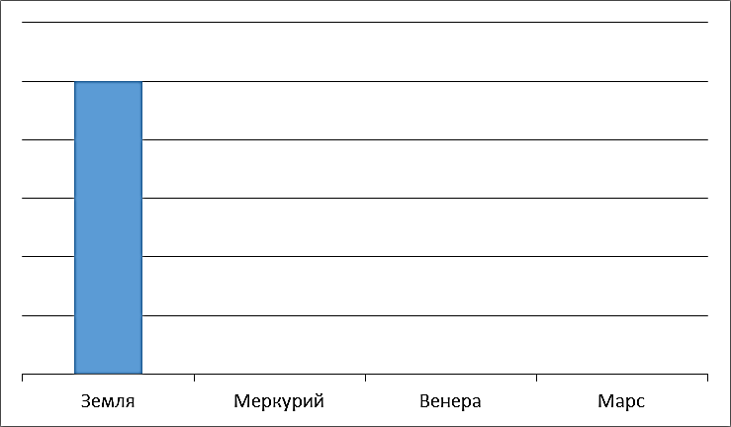
Восстановите данные
Земля | 1,0 а.е
Меркурий | 0,4 а.е
Венера | 0,7 а.е
Марс | 1,5 а.е

Slide 13
Расстояние от Солнца до планет

Slide 14
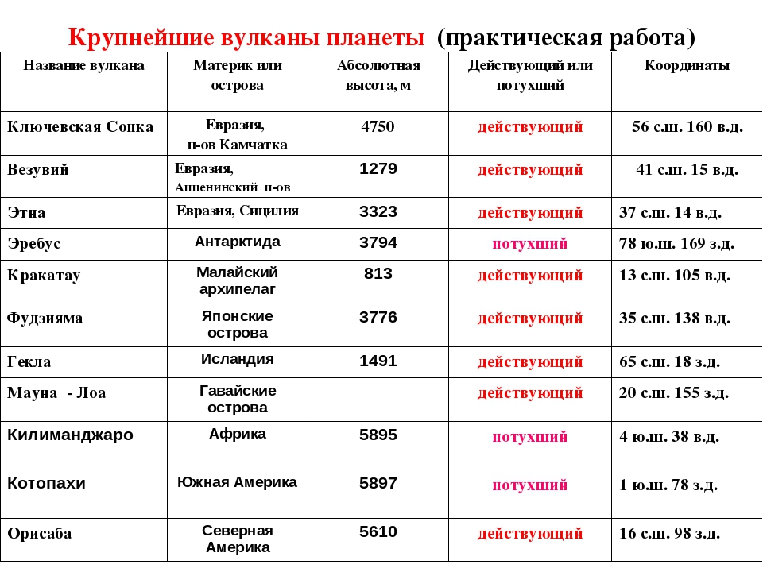
Домашнее задание

Slide 15
Спасибо за урок!

